Slide 1
CAPACITACIÓN DEL PROCESO DE EJECUCIÓN CON SOAP UI

Slide 2
SOAP ui

Slide 3

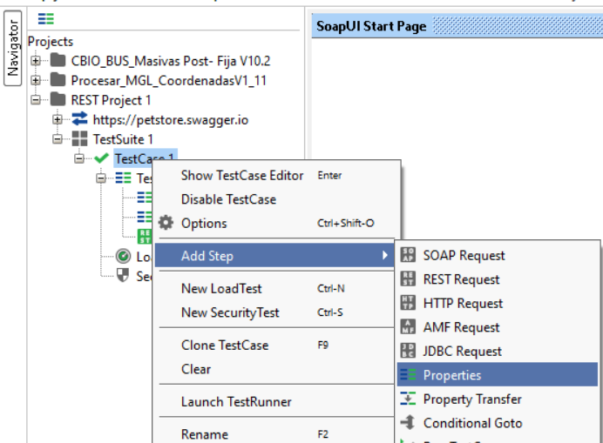
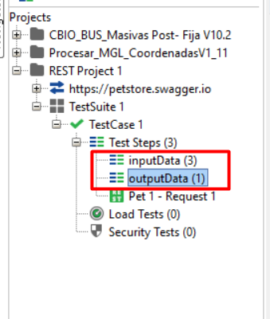
Ajustes soapui
Crear archivo de propiedades

Slide 4
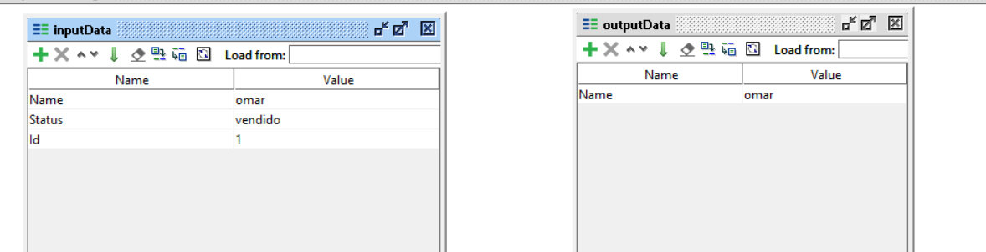
Ajustes soapui
Crear archivo de propiedades

Slide 5
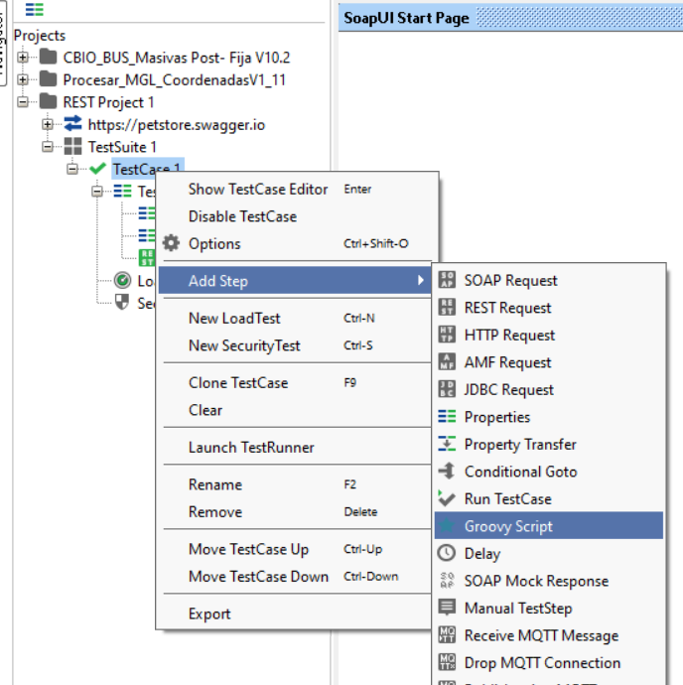
Ajustes soapui
Crear archivo de groovy

Slide 6
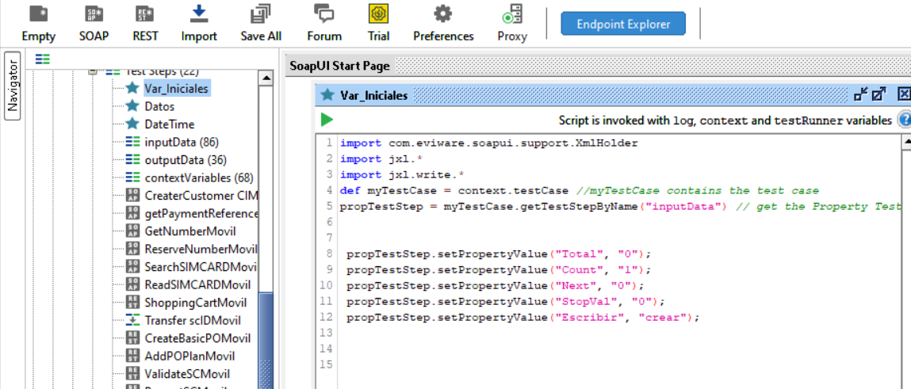
Ajustes soapui
Crear archivo de groovy

Slide 7
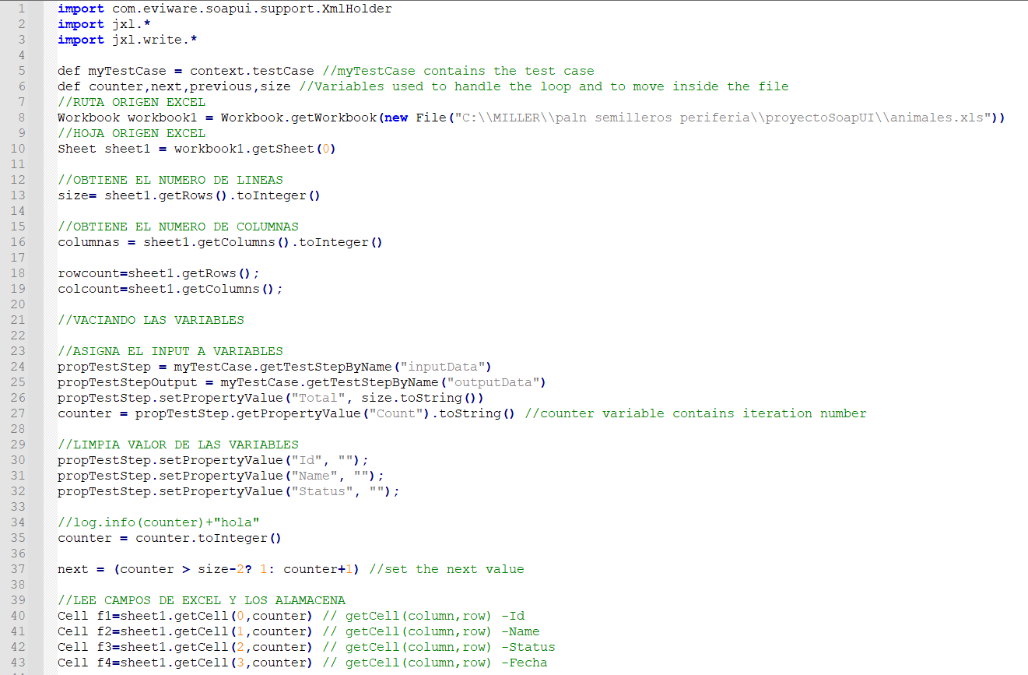
datos

Slide 8
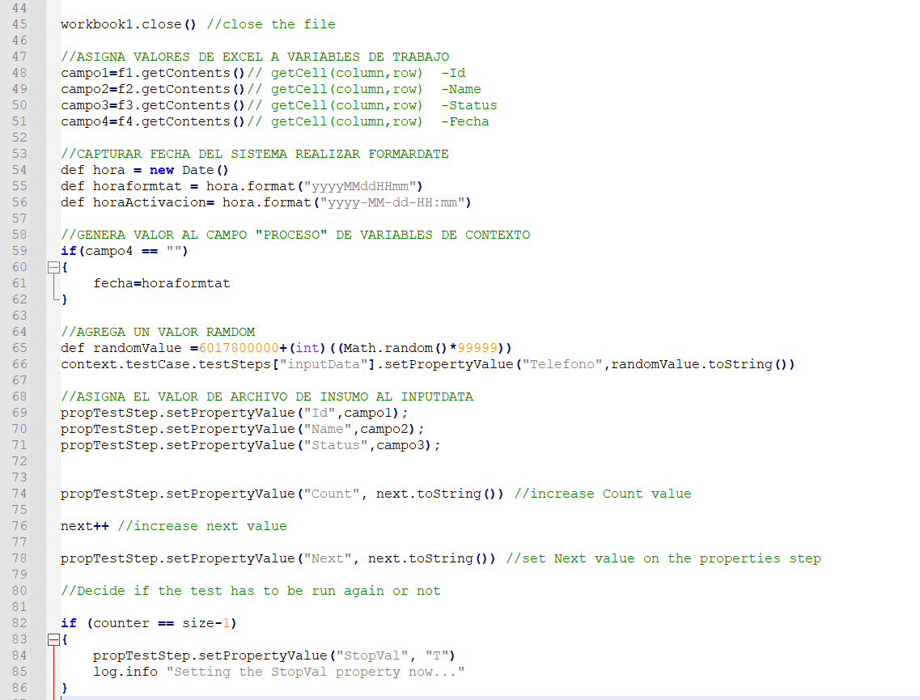
datos

Slide 9
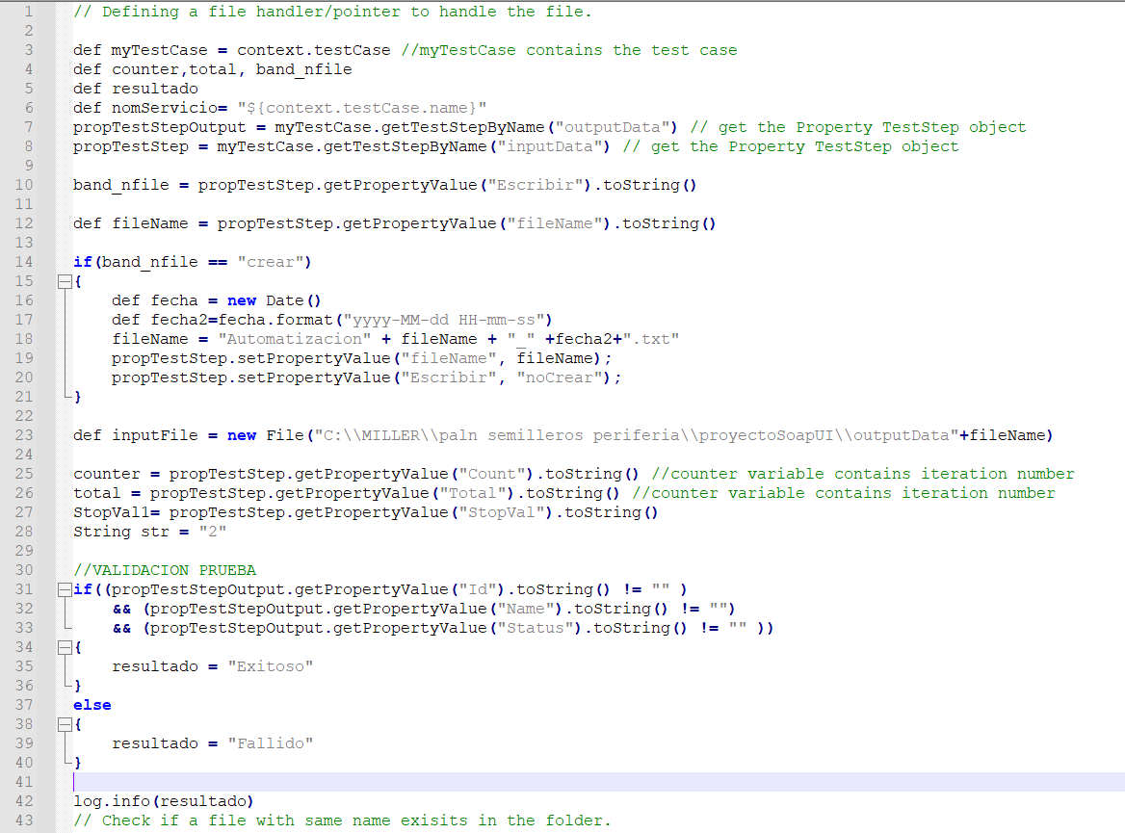
escribir

Slide 10
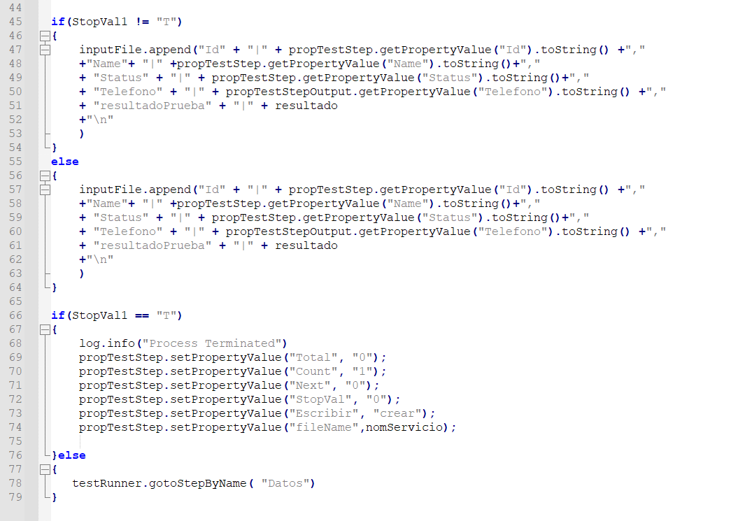
escribir

